Slide 1

Istio Conecta, gestiona y securiza Microservicios con Service Mesh
Presentación y propuesta de valor
Junio 2019

Slide 2

Tecnologías Avanzadas
Experiencia Digital
CRM y Canales
Data Science & AI
Tecnología del Dato
Operaciones Digitales
Arquitectura
Tecnologías Emergentes

Slide 3
El foco en el negocio implica una transformación de la TI para convertirse en palanca de innovación y crecimiento
MeetUps Tecnologías Avanzadas
IT Tradicional
IT como coste
Sistemas monolíticos
Core no escalable
Monitorización deficiente
Poco intercambio de información
Ciclos largos funcionalidad
NextGen IT
IT como palanca del negocio
Rápida innovación
Reducción del Time-to-Market
Mindset y Metodologías Agile
Flexibilidad y automatización de despliegues
Escalabilidad bajo demanda
Sistemas abiertos
A. Transformar
el negocio actual
B. Crear el negocio
del futuro
C. Pilotar nuevos modelos de negocio disruptivos

Slide 4

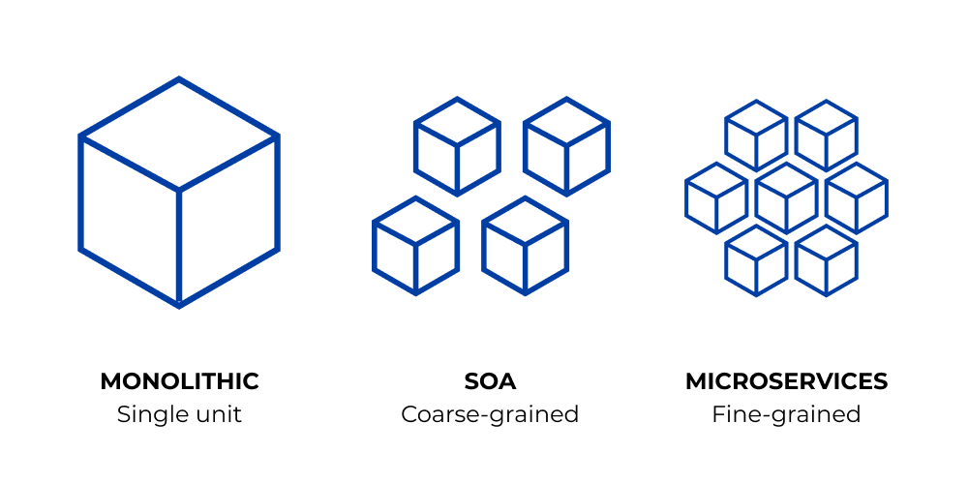
Sistemas Monolíticos
MeetUps Tecnologías Avanzadas
Los Sistemas Monolíticos agrupan la funcionalidad y sus servicios en una base de código única.
Las primeras aplicaciones de software usan este diseño y aunque se han desarrollado alternativas más sofisticadas siguen teniendo ventajas importantes:
Son fáciles de desarrollar y desplegar
Es sencillo y rápido ejecutarlas.
Menos costoso que sus alternativas.
Sin embargo tiene las siguientes dificultades:
Dificultades a la hora de desplegar, ya que todo nuevo despliegue requiere relanzar la aplicación en su conjunto.
Resulta difícil identificar y solucionar problemas concretos, ya que cualquier paso en falso puede comprometer el código en su conjunto.
Las aplicaciones monolíticas son un reto de crecimiento. Ya que tratándose de un código único, no es posible trabajar en diversos ambientes simultáneamente.
El crecimiento del código va aparejado de una sobrecarga de la aplicación informática, lo que en última instancia repercute sobre su agilidad.

Slide 5




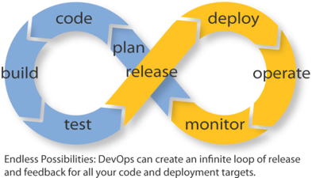
Microservicios
MeetUps Tecnologías Avanzadas
Los microservicios habilitan la generación de soluciones de negocio en forma de “suite” de pequeños servicios, cada uno ejecutando su propio proceso de manera autónoma pero en coordinación con los demás mediante mecanismos muy ligeros de comunicación y de gobierno
Los contenedores de software han creado un marco estandarizado para todos los servicios al abstraer el código central del sistema operativo del hardware subyacente.
La Integración Continua y Despliegue Continuo (CI/CD) son muy importantes para el éxito de las aplicaciones basadas en microservicios.
La adopción e incremento de las capacidades ofrecidas por las APIs han creado un formato robusto y estandarizado para las comunicaciones entre aplicaciones, servicios y servidores.
Las infraestructuras cloud públicas, privadas e híbridas son capaces de facilitar recursos bajo demanda y pueden escalar los recursos de manera efectiva, independientemente de la carga o tráfico asociados. Esto proporciona elasticidad a los microservicios y, a su vez, los hace más adaptables y eficientes.
Contenedores
APIs
Amenazas
DevOps
Infraestructura Cloud Escalable
Amenazas
Oportunidades

Slide 6
Evolución de las Arquitecturas
MeetUps Tecnologías Avanzadas
Netflix fue una de las primeras compañías en adoptar microservicios. Para mantenerse al día con su tasa de crecimiento, Netflix tomó la decisión de pasar del centro de datos monolítico a una arquitectura de microservicios basada en la nube para lograr alta disponibilidad, escalabilidad y velocidad.
Basado en su éxito, Netflix creó una serie de herramientas y tecnologías que impulsaron su arquitectura de microservicios.
Netflix OSS es un conjunto de bibliotecas que Netflix creó para resolver los problemas con el diseño de sistemas distribuidos a escala. Estas están basadas en Spring Boot, que es un framework el cual facilita la creación de aplicaciones independientes del grado de producción.
De esta manera y con unas pocas anotaciones, se puede habilitar y configurar rápidamente los patrones comunes dentro de su aplicación y construir grandes sistemas distribuidos. Los patrones proporcionados incluyen: Service Discovery (Eureka), Circuit Breaker (Hystrix), Enrutamiento(Zuul) y Balanceo de Carga (Ribbon).

Slide 7
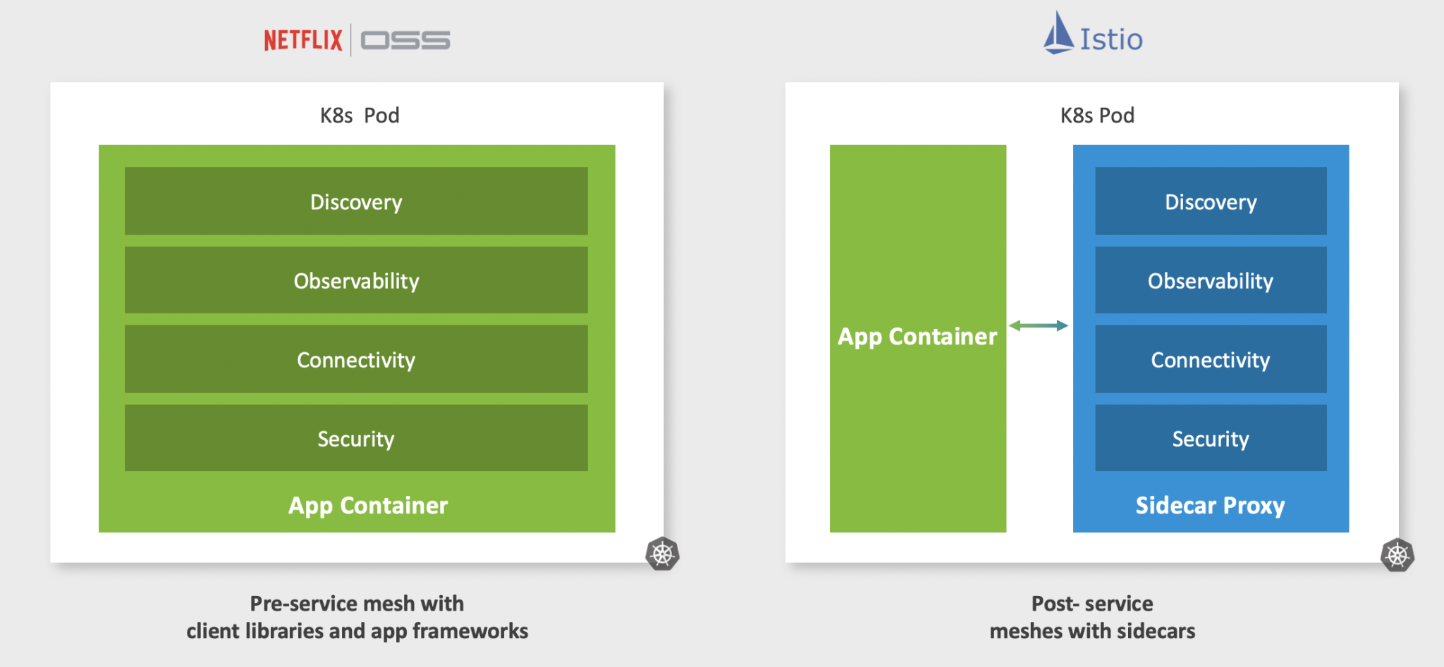
Evolución de las Arquitecturas
MeetUps Tecnologías Avanzadas
Sin embargo, el auge de nuevas tecnologías como la contenerización, orquestación de microservicios o Service Mesh, hicieron que posteriormente Netflix evolucionara cambiando el enfoque hacía nuevas soluciones como Docker, Kubernetes o Istio.
Inconvenientes del uso de Netflix OSS:
Las bibliotecas de Netflix están estrechamente acopladas a la plataforma Java y son una buena opción si está desarrollando servicios en la plataforma Java. Sin embargo, en una arquitectura políglota, se debe buscar bibliotecas más allá de Netflix para manejar la comunicación entre servicios.
Las bibliotecas de Netflix deben integrarse dentro de cada microservicio junto con la lógica de negocio complementarias. Esto provoca que la aplicación aumente de tamaño, ya que deberá duplicar un código similar en todos sus servicios.
Tener tanto la lógica de negocio como la lógica de infraestructura aumenta la complejidad general de la aplicación.
La complejidad operativa también empeora, ya que se necesita manejar los parches y actualizaciones de los componentes.
Se requieren herramientas adicionales para mejorar la observabilidad de su arquitectura de microservicios.

Slide 8

Contenerización
MeetUps Tecnologías Avanzadas
Un Contenedor es un entorno virtualizado completamente aislado, con su propio proceso, servicios e interfaces de red. Similar a una máquina virtual (VM), pero a diferencia de ella comparte kernel (OS) con la máquina host.
No importa su contenido sino su forma modular para ser almacenados y transportados de un sitio a otro como cajas, dentro de ellos podemos alojar todas las dependencias que nuestra aplicación necesite.
Ligeros: al compartir sistema operativo (OS) con el hospedador, se gana en reducción de tamaño, utilización de recursos y arranque respecto a la VM.
Portabilidad y automatización: distribución como imágenes, mismo funcionamiento en cualquier entorno de ejecución -> mejora la CI/CD.
Escalabilidad: al ser ligeros y portables, permite rápida provisión, creación/ destrucción y asignación automática de recursos en función de la carga.
Estas características encajan y conforman una solución ideal para correr arquitecturas basadas en Microservicios. Docker es una de esas implementaciones de contenerización o motor de contenerización.

Slide 9

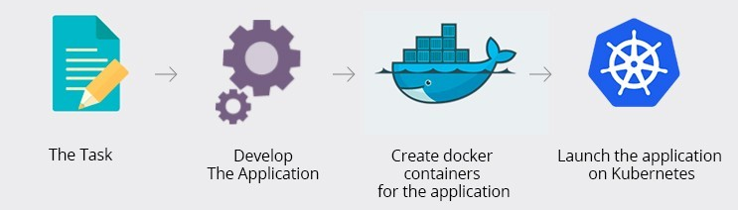
Kubernetes
MeetUps Tecnologías Avanzadas
Google fue una de las primeras compañías en encontrar una mejor forma de implementar y administrar sus componentes software para escalar a nivel mundial, de esta idea surgió la orquestación de contenedores y las herramientas que permiten realizarla.
La orquestación de contenedores tiene como función principal gestionar el ciclo de vida de cada una de las aplicaciones que se encuentran alojadas en distintos contenedores, coordinándolas entre sí.
La gestión de cada uno de los ciclos de vida de los contenedores la lleva a cabo una herramienta centralizada, este consiste en un sistema de código que permite automatizar la implementación, el escalado y la administración de aplicaciones en contenedores de los distintos servicios que componen una arquitectura distribuida.
Una de las herramientas más extendidas para esta labor es Kubernetes y uno de sus principales reclamos es que ofrece un estándar para los distintos proveedores de Cloud, necesario para escenarios multicloud y de cloud híbrido.

Slide 10
Service Mesh
MeetUps Tecnologías Avanzadas
Un Service Mesh es una capa de infraestructura que controla y observa la comunicación entre servicios. Añade capacidades como Gestión de Tráfico, Service Discovery, Balanceo de carga, Resilencia, Observabilidad.
Las capacidades de observabilidad, seguridad, aseguramiento de políticas, resilencia y gestión de trafico son implementadas controlando y monitorizando la comunicación de los servicios gestionados por el Service mesh.
Los principales componentes de un Service Mesh son:
Proxys ligeros inyectados junto los servicios y que gestionaran el tráfico de los mismos.
Control Plane: componente que configurará los proxys ligeros en tiempo de ejecución.
Data Plane: conjunto de componentes formado por los proxys ligeros y los Gateways para la gestión del tráfico de entrada y salida (Ingress Gateway y Egress Gateway).

Slide 11
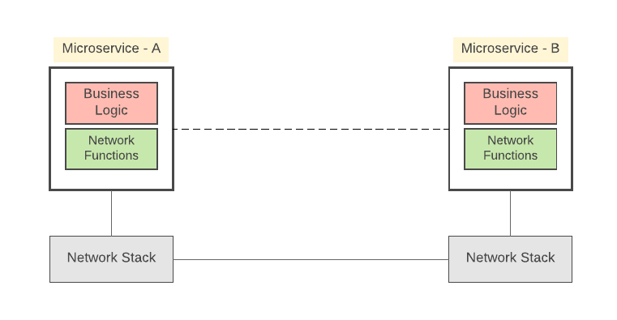
Service Mesh
MeetUps Tecnologías Avanzadas
Las funcionalidades básicas del Service Mesh son:
Capacidades básicas que aseguren la disponibilidad en la comunicación entre servicios: patrones de Circuit-breaking, reintentos y timeouts, gestión de errores, balanceo de carga y failover…
Descubrimiento de servicios: descubrimiento de los endpoints del servicio a través de un registro de servicio dedicado
Capacidades de enrutamiento: enrutamiento de peticiones a versiones diferentes de servicios.
Observabilidad: métricas, monitorización, logging y trazabilidad distribuidas
Seguridad: seguridad a nivel de transporte (TLS) y gestión de claves
Autenticación/Autorización
Despliegue: soporte nativo para contenedores (Docker, Kubernetes)
Protocolos de comunicación entre servicios: HTTP/1.1, HTTP/2, gRPC…

Slide 12
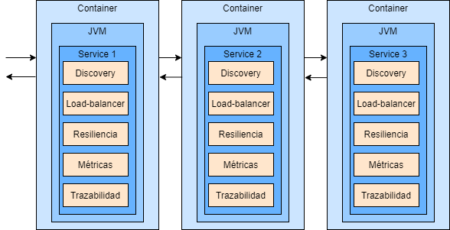
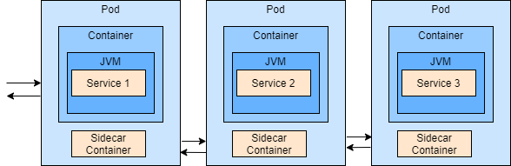
Service Mesh
MeetUps Tecnologías Avanzadas
Un Service Mesh permite desacoplar de las aplicaciones capas que son administradas por el Service Proxy (Sidecar) como pueden ser el descubrimiento de servicios, balanceo de carga (cliente), resiliencia, etc.
Sin Sidecar
Con Sidecar
De este modo, estas funcionalidades se pueden extraer de los microservicios y dedicar éstos exclusivamente a la lógica de negocio. Además, extrayendo estas funcionalidades de los microservicios, éstos pueden desarrollarse en cualquier tecnología y delegar las funciones al service-mesh.

Slide 13
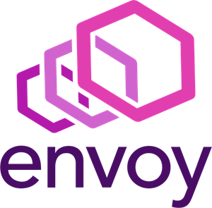
Service Proxy
MeetUps Tecnologías Avanzadas
Un Service Proxy actúa como intermediario o interceptor de la comunicación con el servicio sobre el que actúa. Añade capacidades como reintentos automáticos, Circuit Breaker, Service Discovery y seguridad.
El Service Proxy utilizado por defecto en Istio es Envoy. Envoy es un proxy de nivel 7 que dispone de las siguientes características:
Balanceo de carga para protocolos HTTP 1.1, HTTP 2 y gRPC.
Colección de métricas a nivel de request y contenedor.
Gestión de Spans para dar soporte a trazabilidad.
Service Discovery.
Inyección de fallos para testear la robustez del ecosistema de microservicios.
Por cada servicio desplegado, se añadirá un segundo contenedor con este servicio, dentro del mismo Pod que actuará como Service proxy. Por defecto, los proxys Envoy distribuyen el tráfico aplicando una política round-robin.

Slide 14
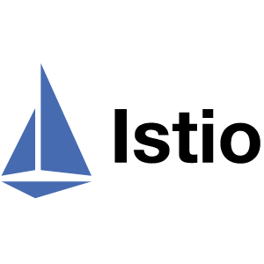
Istio
MeetUps Tecnologías Avanzadas
Istio es una implementación de Service Mesh basada en la experiencia y buenas prácticas de Google en la ejecución de servicios a gran escala. Desarrollada en conjunto con IBM y Lift.
Istio es una herramienta que recoge funcionalidades situadas tanto en su capa inmediatamente inferior (PaaS) como en la superior (aplicación), para responsabilizarse de la gestión de todo lo referente a las comunicaciones y tráfico de red.
Gestión del tráfico
Circuit breaking, reintentos, outlier detection, inyección de fallos (latencia y errores)
Canary deployments, A/B testing, enrutado por versiones y otros criterios
Gestión de políticas
Control de acceso por cuota
Control de acceso por listas blancas / negras
Telemetría
Trazabilidad distribuida
Logging
Métricas
Integración con soluciones de terceros
Seguridad
Autenticación a externos y entre proxies
Autorización basada en roles con diversos niveles de granularidad

Slide 15
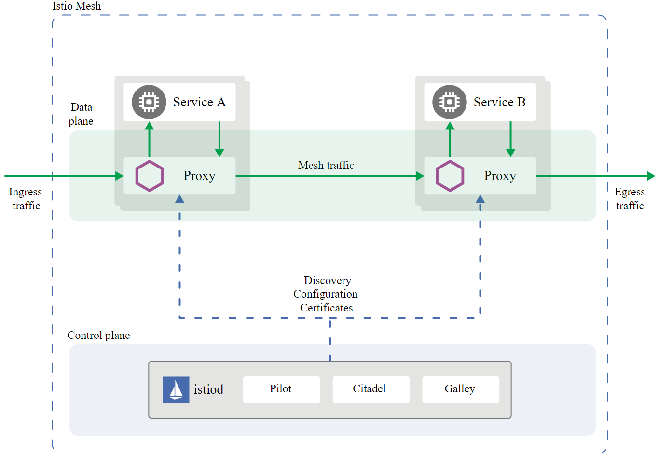
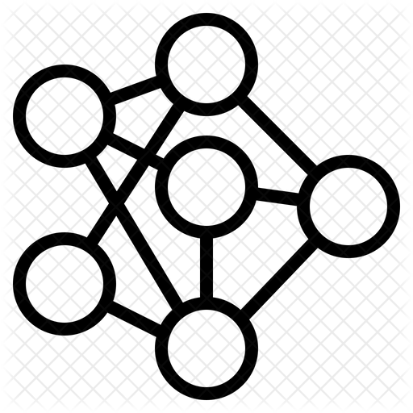
Gestión del tráfico
MeetUps Tecnologías Avanzadas
Las reglas de control de tráfico de Istio permiten controlar el flujo de tráfico y las llamadas entre servicios.
Mediante el proxy Envoy y los CRDs de Istio es posible implementar las siguientes configuraciones:
Circuit breaker
Timeouts
Políticas de reintentos
A/B testing
Canary rollouts
La especialización de la gestión del tráfico se realiza a partir de los CRDs de Istio:
Virtual services
Destination Rules
Gateways
Service entries
Sidecars

Slide 16
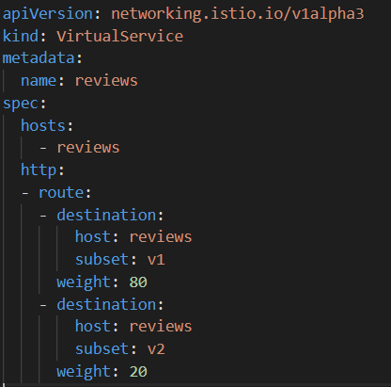
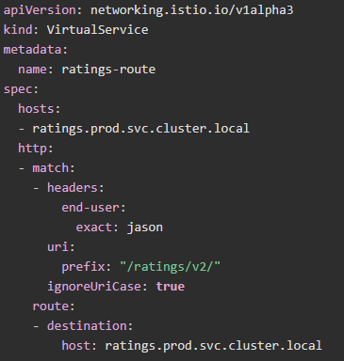
Gestión del tráfico
MeetUps Tecnologías Avanzadas
Los Virtual Service, junto con los Destination Rules, son los principales bloques sobre los que se sustenta la configuración del tráfico en Istio.
Un Virtual Service permite configurar como las peticiones son enrutadas a un servicio dentro del service mesh.
Cada Virtual Service consiste en una serie de reglas de enrutado que son evaluadas en orden. Cada regla indica a Envoy como gestionar el tráfico entrante hacia cada uno de los servicios destino.
Los destinos de las reglas pueden ser diferentes versiones de un mismo servicio o servicios completamente diferentes.
Virtual Service host: servicio o conjunto de servicios a los que aplican las reglas definidas. Pueden ser direcciones IP, nombres DNS o cualquier indicador que permita resolver el nombre del servicio.
Reglas de enrutado: describen las condiciones macheo y las acciones a realizar. Consisten en una sección de destinos y una o más condiciones de macheo.
Match Conditions
Route Destinations

Slide 17
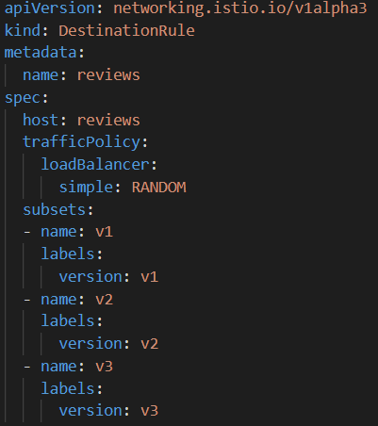
Gestión del tráfico
MeetUps Tecnologías Avanzadas
Junto con los Virtual Service, los Destination Rules son parte fundamental de la gestión de tráfico de Istio.
Los Destination Rules como se gestiona el tráfico a un destino en particular. Estas Son aplicadas después de que las reglas de los Virtual Service sean aplicadas.
Permiten customizar las políticas de Envoy a la hora de enviar tráfico al servicio real, como el modelo de Load Balancing, el modo de seguridad TLS o las opciones de Circuit Breaker.
Por defecto, Istio utiliza una política de balanceo Round-Robin, aunque soporta los siguientes modos configurables en las Destination Rules:
Random: las peticiones son enviadas a los destinos de forma aleatoria.
Wighted: las peticiones son enviadas a los destinos mediante un modelo basado en un peso o porcentaje.
Least request: las peticiones son enviadas a los destinos con el menor número de peticiones.

Slide 18
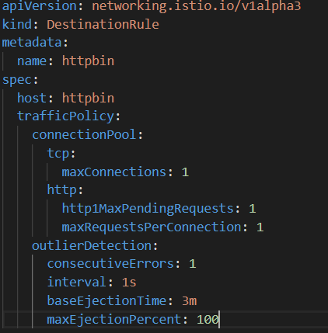
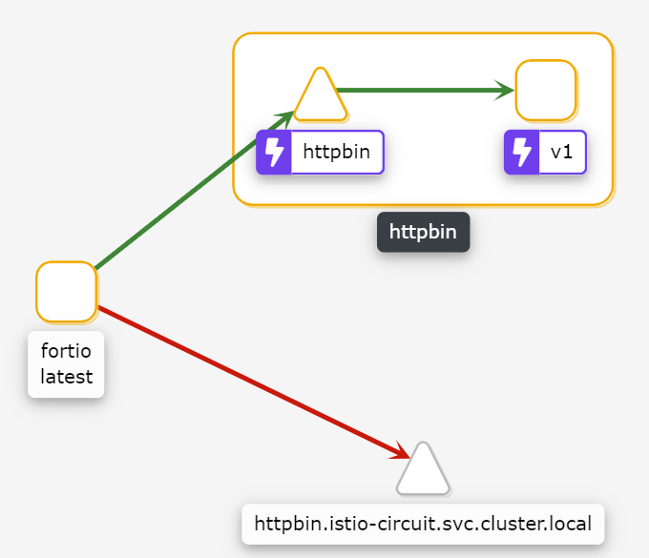
Gestión del tráfico
MeetUps Tecnologías Avanzadas
Mediante los DestinationRule podemos gestionar de forma transparente para los microservicios las capacidades de Circuit Breaking del Service mesh.
Dentro de ConnectionPool se configurará el volumen de conexiones, pool de conexiones pendientes, reintentos o timeouts para un determinado servicio.
OutlierDetection controla el número de errores que deben producirse antes de que un servicio sea excluido del connection pool, la duración de la exclusión.
https://istio.io/latest/docs/reference/config/networking/destination-rule/#TrafficPolicy

Slide 19
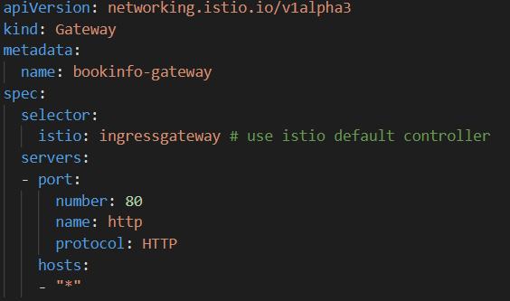
Gestión del tráfico
MeetUps Tecnologías Avanzadas
Los Gateways de Istio permiten gestionar el tráfico de entrada y salida del service mesh.
Las configuraciones son aplicadas a nivel de service mesh (Envoys que actúan gestionando el tráfico de entrada y salida) y no a nivel de proxy de microservicios.
Permiten la configuración de propiedades de balanceo de carga de capas 4-6, como puertos a exponer, configuración TLS, etc.
Los Gateway se enlazan con los Virtual Service (atributos de estos últimos).
Normalmente son utilizados para configurar las reglas de ingress, pero también permiten configurar las reglas de egress.

Slide 20
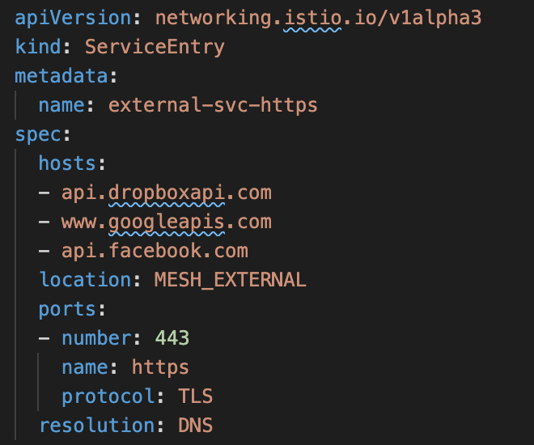
Gestión del tráfico
MeetUps Tecnologías Avanzadas
Los recursos ServiceEntry permite añadir servicios externos al Service Mesh.
Dependiendo de las políticas aplicadas, en el caso de requerir acceso a direcciones externas desde una aplicación dentro del mesh, sería necesario añadir un ServiceEntry para permitir el acceso.
Se debe indicar los siguientes parámetros:
Hosts: Lista de direcciones a los que se desean acceder.
Location: Localización de dichas direcciones
Ports: Puertos que se necesitan habilitar para acceder a los servicios externos.
Resolution: Resolución que se desea realizar para dichas direcciones.

Slide 21
Observabilidad
MeetUps Tecnologías Avanzadas
Istio genera trazas de telemetría para todos las comunicaciones entre servicios que gestiona.
Esta telemetría consiste en la captura de:
Métricas: Istio permite la obtención de métricas de comportamiento de los servicios que gestiona. Estas métricas proporcionan información acerca del volumen de tráfico, el ratio de errores y los tiempos de respuesta. Además permite la monitorización del propio Service mesh. Las métricas se dividen en:
Métricas a nivel de proxy: captura de métricas relativas a tráfico capturado por el proxy de cada servicio, incluyendo health checking.
Métricas a nivel de servicio: cubren latencia de comunicaciones, tráfico, errores y saturación.
Métricas control plane: proporciona un conjunto de métricas para automonitorizarse.
Trazas distribuidas: las trazas permiten entender las dependencias entre los servicios y las latencias entre los mismos. Los proxies automáticamente generan spans que permiten la propagación de ids de correlación entre peticiones.
Logs de acceso: Istio genera logs de tráfico de forma automática por cada proxy de servicio.

Slide 22

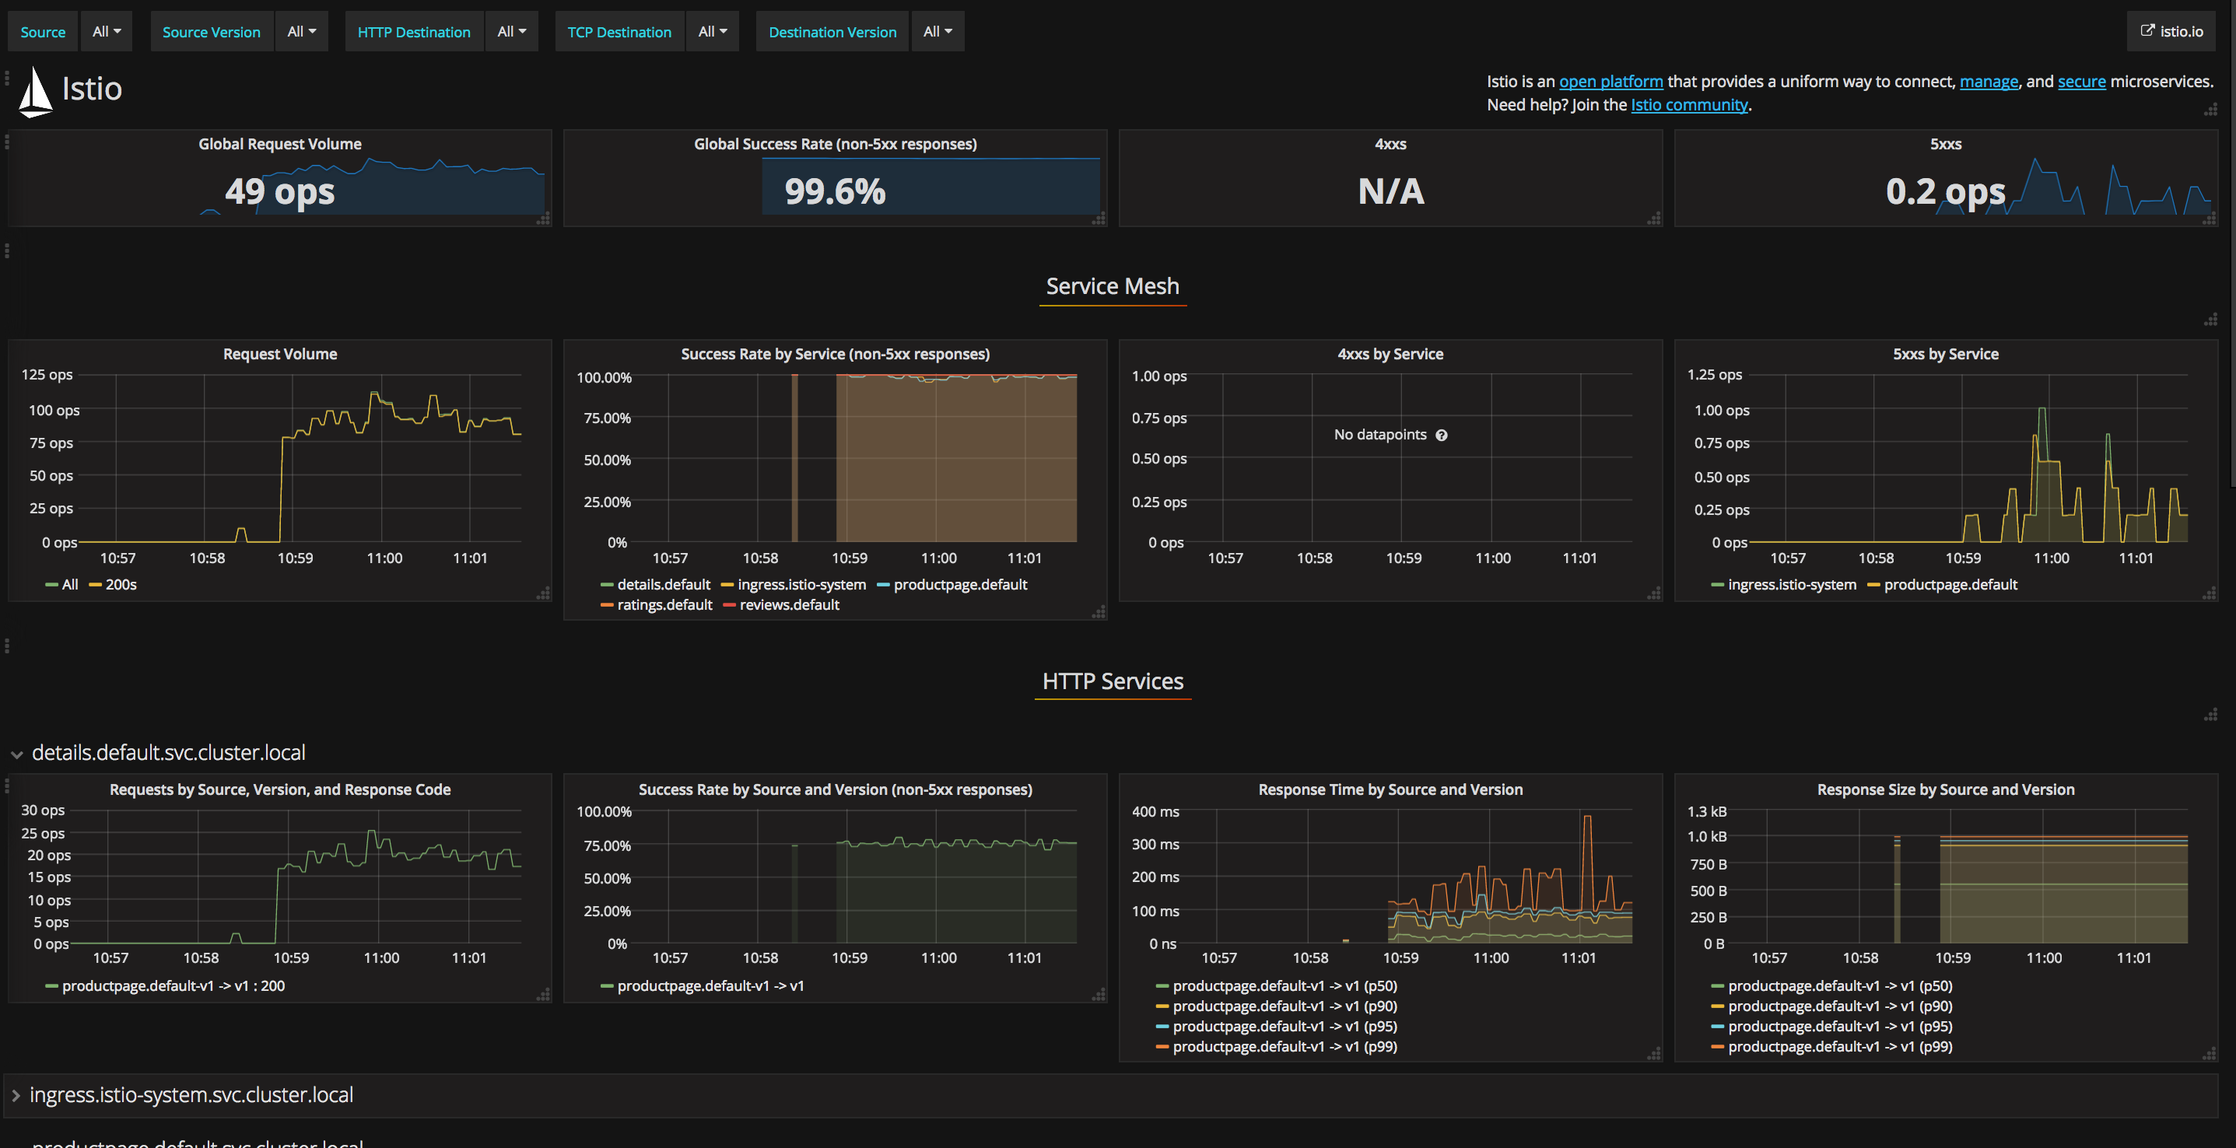

Monitorización
MeetUps Tecnologías Avanzadas
Todos los componentes de Istio (incluidos los proxys) disponen de un endpoint de consulta de métricas que puede ser consultado por cualquier colector de métricas.
Isio integra por defecto el stack Prometheus + Grafana, y precarga en este último una serie de dashboards para la monitorización de control plane, servicio y proxy.

Slide 23
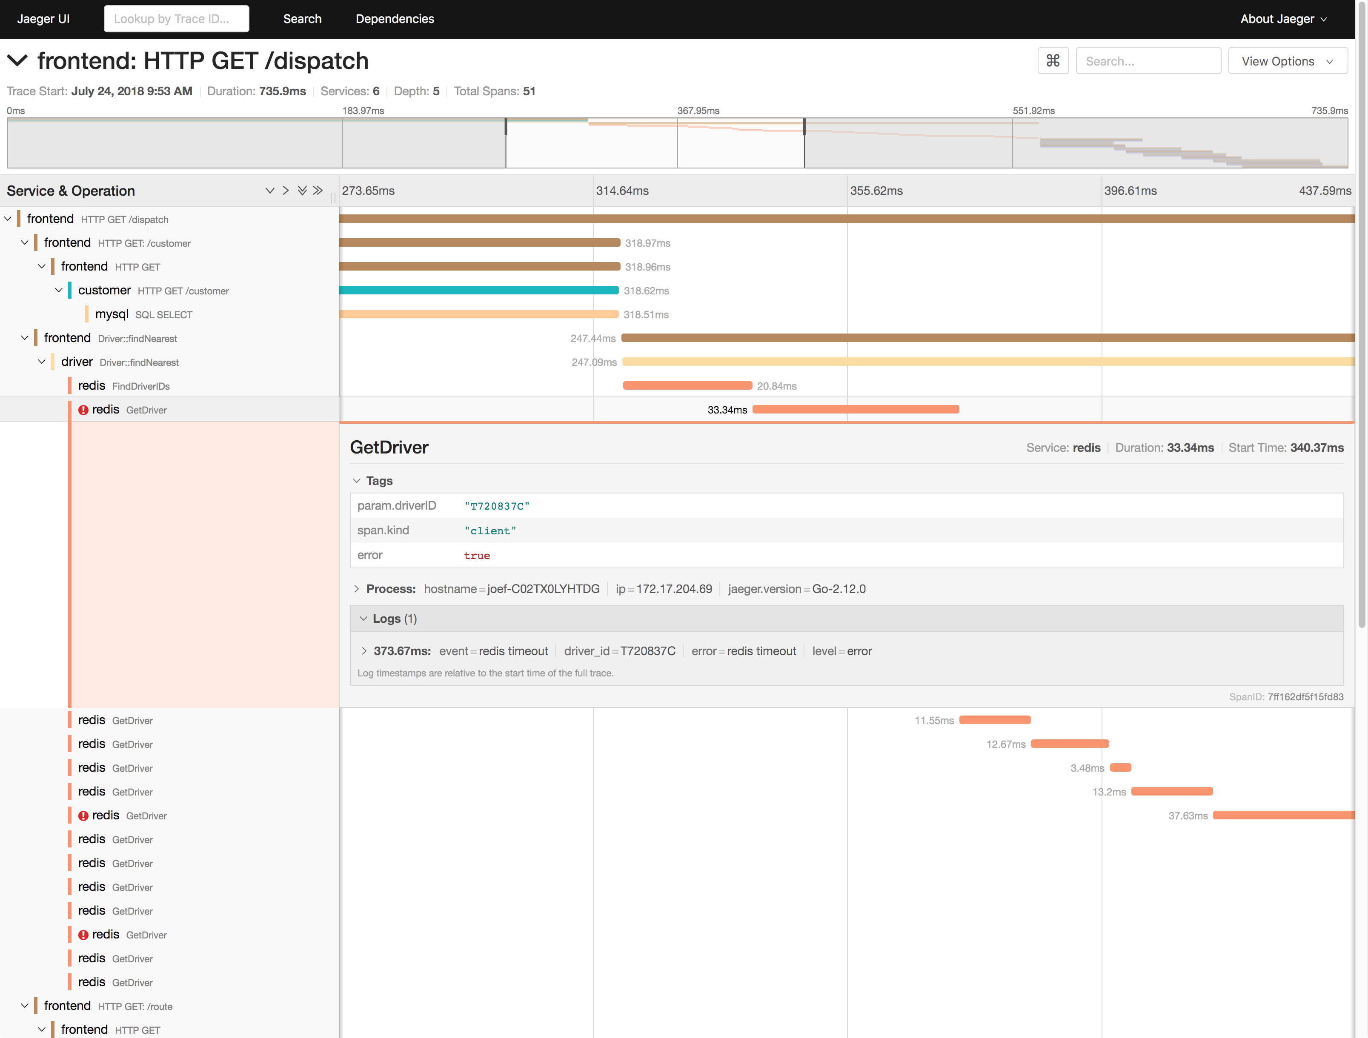

Trazabilidad
MeetUps Tecnologías Avanzadas
Jaeger es una solución de trazabilidad distribuida liberada como Open Source por Uber.
Esta herramientas utilizada para monitorizar y encontrar problemas en ecosistemas de microservicios sobre sistemas distribuidos:
Propagación de contexto distribuido.
Monitorización de transacciones distribuidas.
Análisis de dependencias de servicios.
Análisis de latencias y rendimiento.
Dispone de una interfaz de usuario para la visualización de una línea de tiempos de las transacciones distribuidas, así como el detalle de cada transacción local.

Slide 24
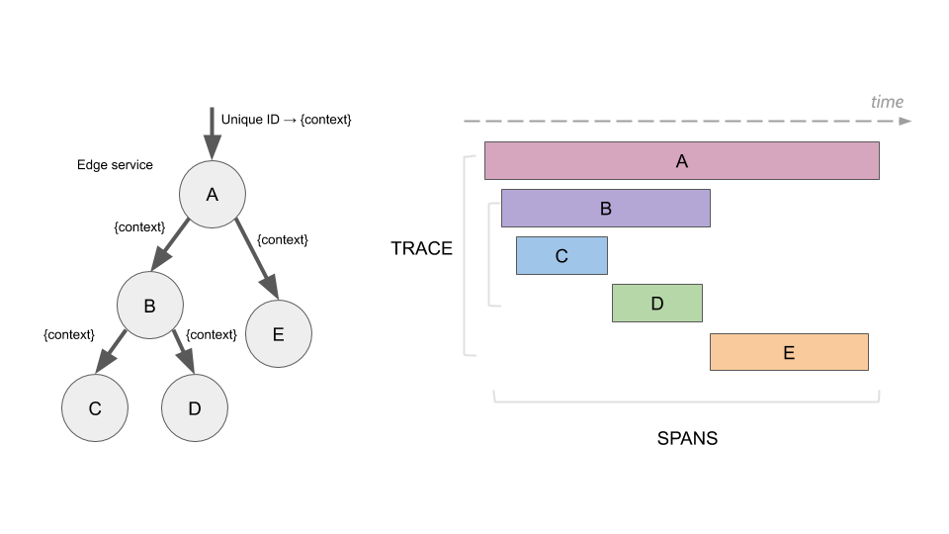
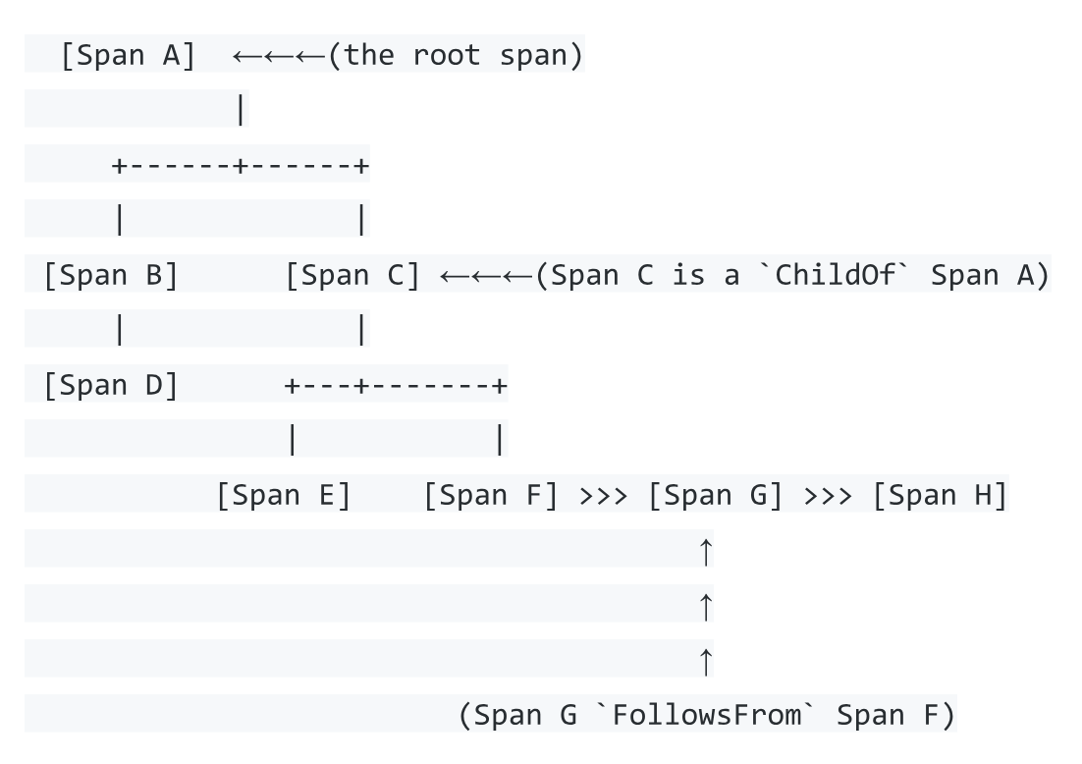

Trazabilidad
MeetUps Tecnologías Avanzadas
Jaeger está construido sobre Opentracing de forma nativa, que es un estándar abierto para traceo distribuido. Los principales conceptos que recoge son:
Span: representa la unidad lógica de trabajo. Contiene un nombre de operación, el instante de tiempo en el que comienza una operación, y su duración.
Trace: corresponde con un path de ejecución (servicio) y capa de datos. Puede entenderse como un gráfico a cíclico de Spans

Slide 25
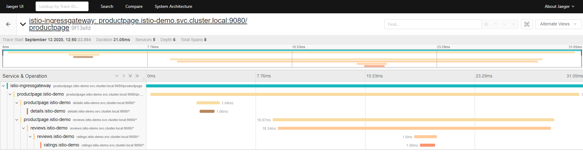
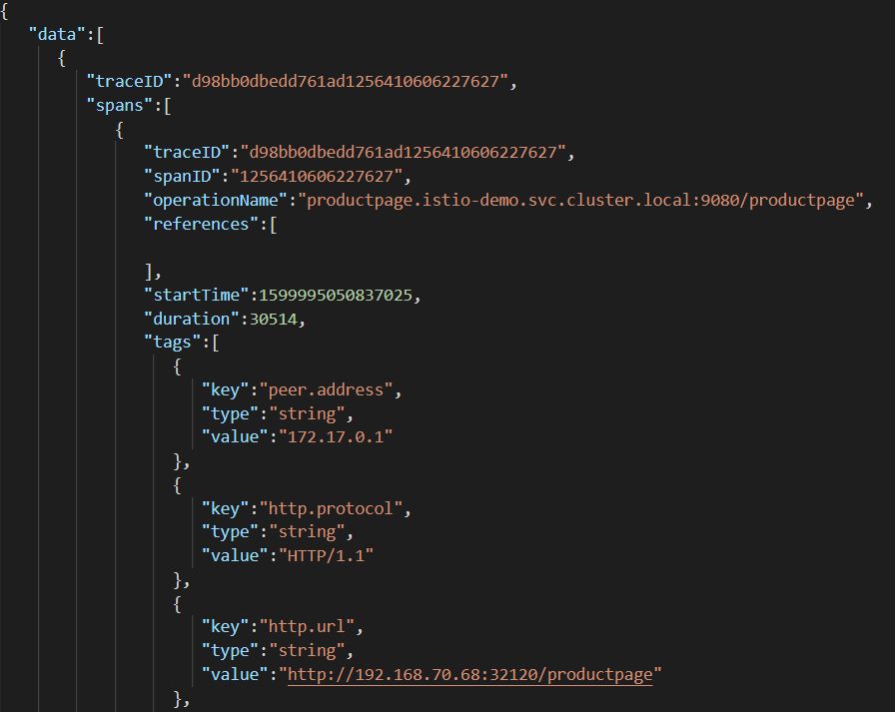
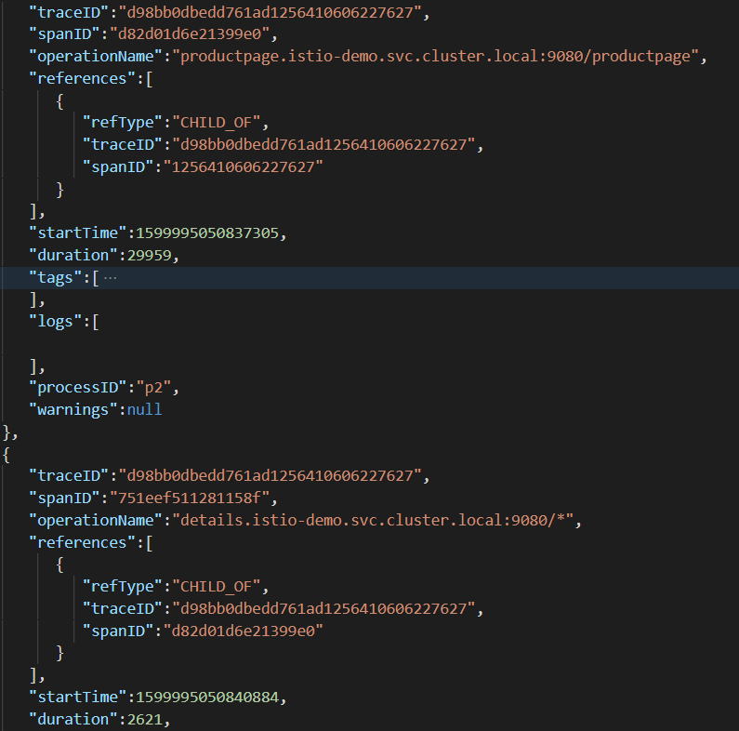
Trazabilidad
MeetUps Tecnologías Avanzadas

Slide 26
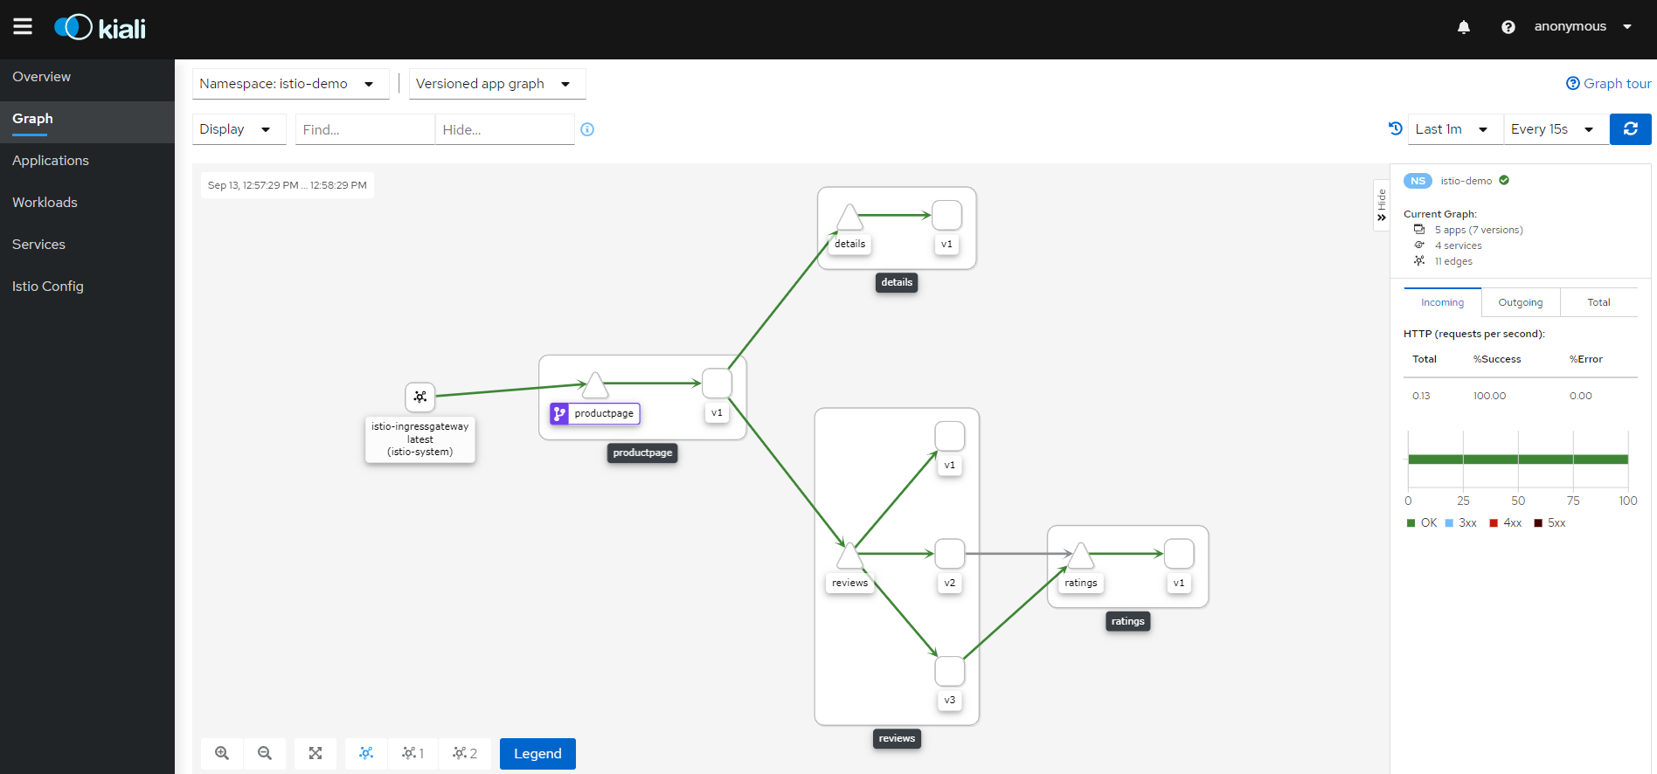
Trazabilidad
MeetUps Tecnologías Avanzadas
Kiali es la interfaz de usuario por defecto de Istio. Permite validar, editar y observar las conexiones entre los microservicios gestionados por el Service mesh.
Dispone de una sección de resumen de los Namespaces gestionados por el Service Mesh y sus aplicaciones, cargas de trabajo y servicios.
Representación gráfica de la topología de servicios del Service Mesh. Muestra que servicios han sido configurados con Virtual Services y disponen de Circuit Breakers. Permite visualizar la salud de las comunicaciones en base a un esquema de colores.

Slide 27
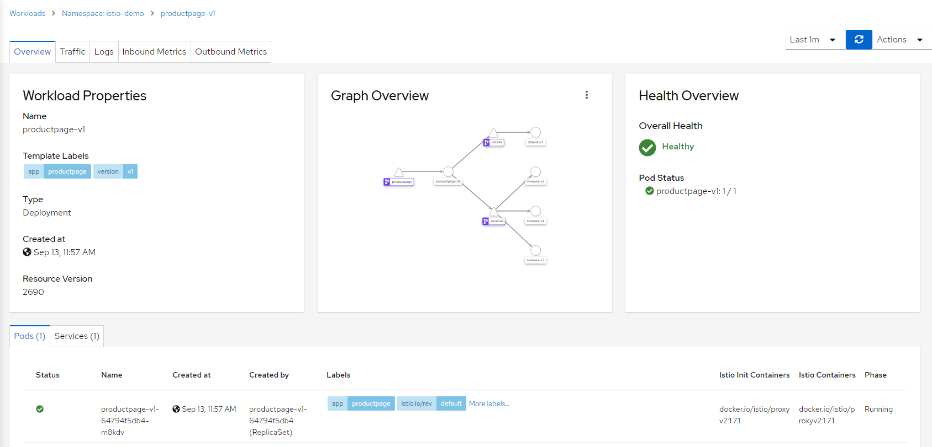
Trazabilidad
MeetUps Tecnologías Avanzadas
Para cada servicio o carga de trabajo, dispone de una vista de detalle, donde poder visualizar:
Ficheros de definición asociados.
Cargas de trabajo en detalle.
Logs asociados a los diferentes pods.
Métricas generadas por los envoy.

Slide 28

Seguridad
MeetUps Tecnologías Avanzadas
Istio garantiza que los diferentes microservicios desplegados dispongan de las siguientes necesidades de seguridad:
Defensa contra ataques man-in-the-middle, mediante la encriptación del tráfico entre servicios.
Proporcionar un control de acceso flexible. Mediante la utilización de mutual TLS y políticas de acceso de grano-fino.
Herramientas de auditoría.
Los objetivos de Istio Security son:
Seguridad por defecto: no es necesario realizar ningún cambio o adaptación en la infraestructura ni en los servicios.
Integración con los sistemas de securización existentes para proporcionar múltiples capas de control.
Redes Zero-trust: las redes son no confiables por defecto.

Slide 29
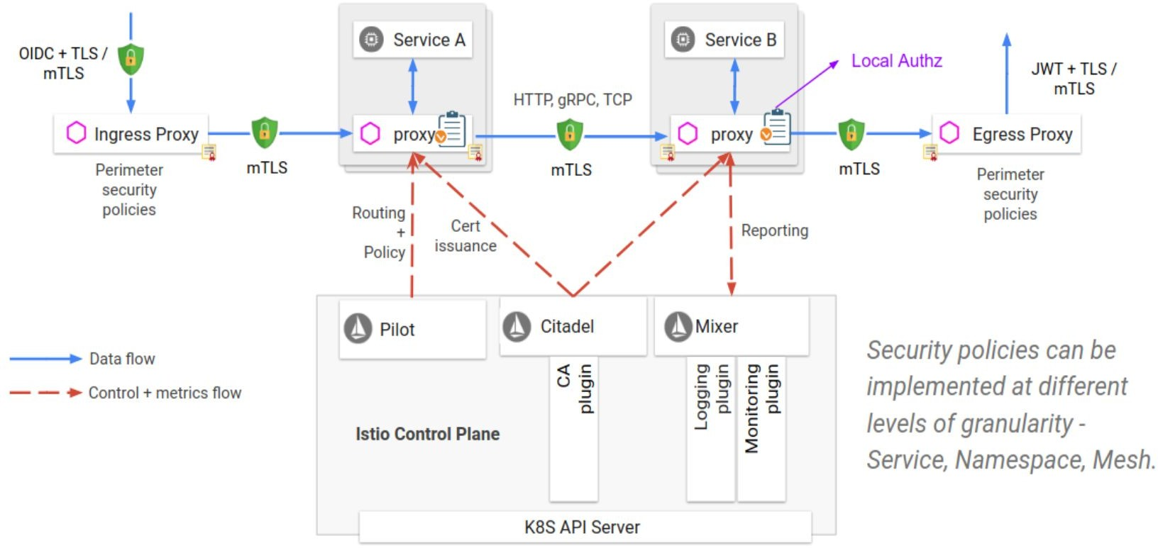
Seguridad
MeetUps Tecnologías Avanzadas
Los Sidecars y los proxies perimetrales (ingress y egress) funcionan como Policy Enforcement Points (PEP) para asegurar la comunicación entre clientes y servidores.
Existe una Autoridad Certificadora (CA) para la gestión de claves y certificados.
El Servidor de Configuración distribuye a los proxies las políticas de autenticación, autorización e información de nombrado.

Slide 30
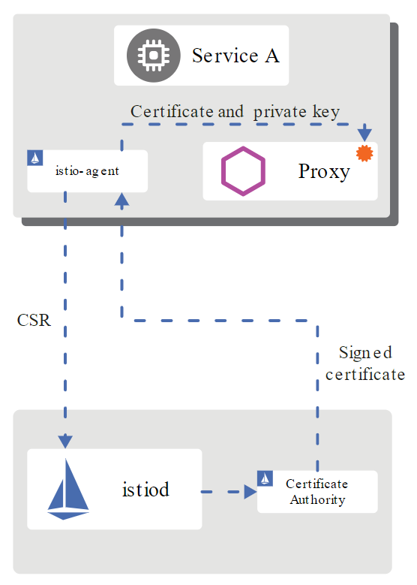
Seguridad
MeetUps Tecnologías Avanzadas
Istio cubre la autenticación y autorización de todos los servicios que intervienen en las comunicaciones gestionadas por el mismo:
La autenticación se realiza a través de certificados X.509:
En cada Servicio desplegado, el agente de Istio se encarga de realizar las CSR (Certificate Signing Request) de forma periódica para el rotado de claves y certificados.
Istio dispone de un API para la gestión de las CSR en su componente istiod y una CA que valida las credenciales enviadas en las CSR y firma las mismas.
El agente de Istio envía el certificado recibido y la clave privada al Envoy que gestiona su tráfico.
Istio dispone de dos tipos de autenticación:
Peer: utilizada para la comunicación servicio-servicio utilizando intercambio de certificados en cliente y servidor (mTLS).
Request: autenticación a nivel de request con JWT y un iDP asociado.

Slide 31
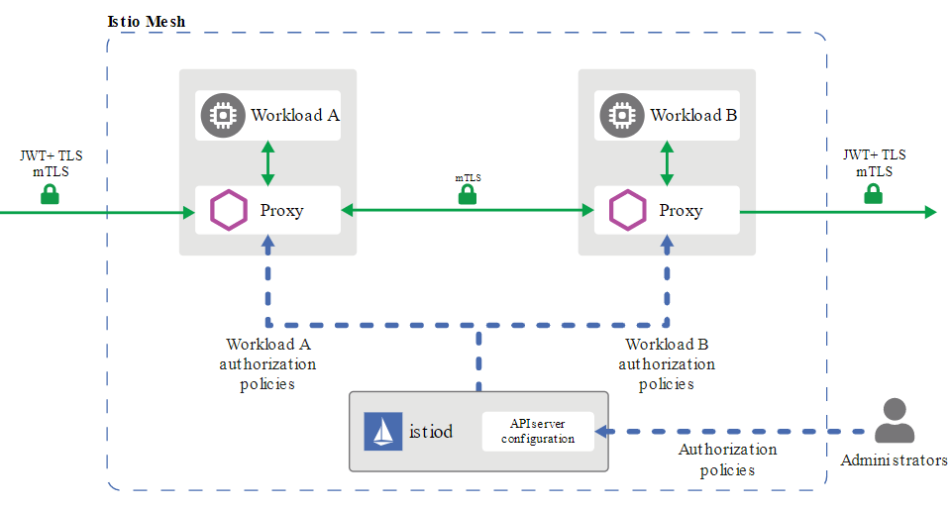
Seguridad
MeetUps Tecnologías Avanzadas
La autorización en Istio permite la gestión del control de acceso de forma granular y flexible:
Utiliza un CRD (AuthorizationPolicy) para gestionar de forma sencilla las políticas asociadas a cada servicio.
Utilización de predicados para la definición de las reglas.
Soporta gRPC, HTTP, HTTPS y HTTP2, además de protocolo TCP.
Cada Envoy gestiona las peticiones que recibe. Cuando intercepta una petición, evalúa la request contra las políticas de autorización y devuelve ALLOW o DENY.

Slide 32
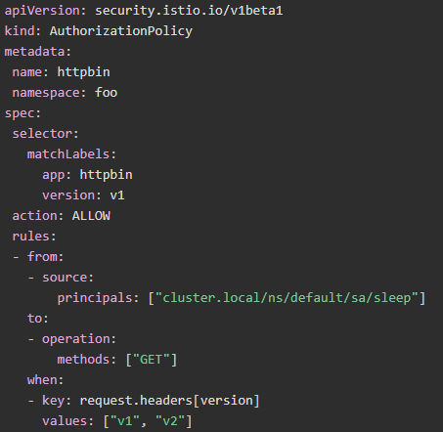
Seguridad
MeetUps Tecnologías Avanzadas
Que reglas se aplican:
From: origen de la request (en este caso service account)
To: destinatario de la request
When: condiciones necesarias para aplicar la regla
Qué acción se aplica al recurso
A que recurso se le aplica la política

Slide 33


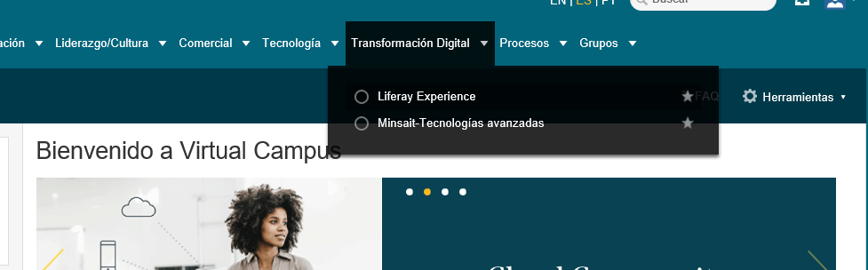
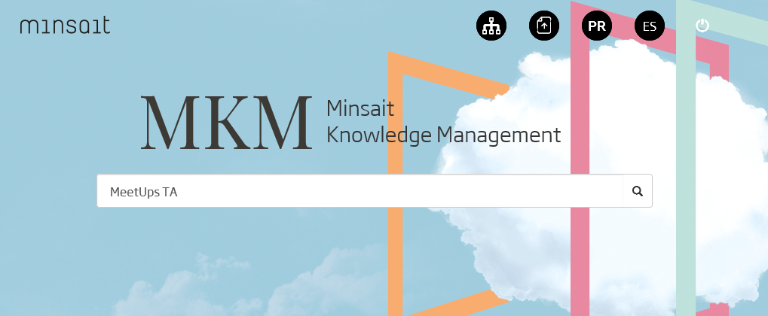

Descarga la presentación…..
MeetUps Tecnologías Avanzadas
Video:
Virtual Campus
Presentación:
MKM
MeetUps TA: ¿Por qué los clientes deberían pensar en microservicios para su negocio?
Indraweb > Virtual Campus >Transformación Digital > Minsait: Tecnologías Avanzadas
….y valora a nuestros ponentes en Mates!
Javier Santos Andrés - jsantosa@minsait.com

